Slide 1

Chapter 12
카운트 프로젝트

Slide 2

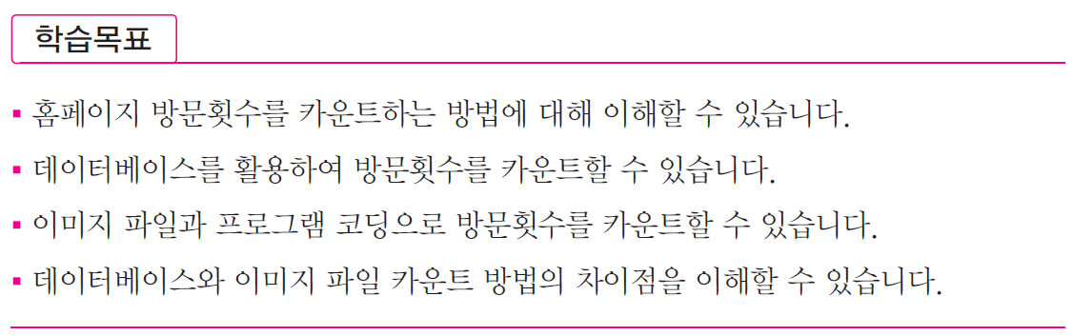

Slide 3
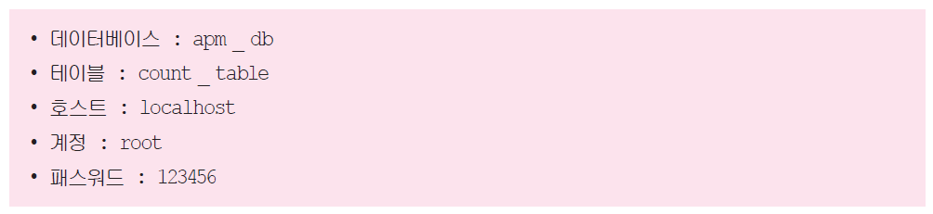
데이터베이스 카운트
01
프로젝트 시뮬레이션
데이터베이스를 이용하여 카운트 된 횟수를 화면에 보여주는 프로젝트를 작성하기 위해서는 먼저 데이터베이스를 생성해야 함
프로젝트에서 데이터베이스와 테이블 생성은 다음과 같이 진행

Slide 4
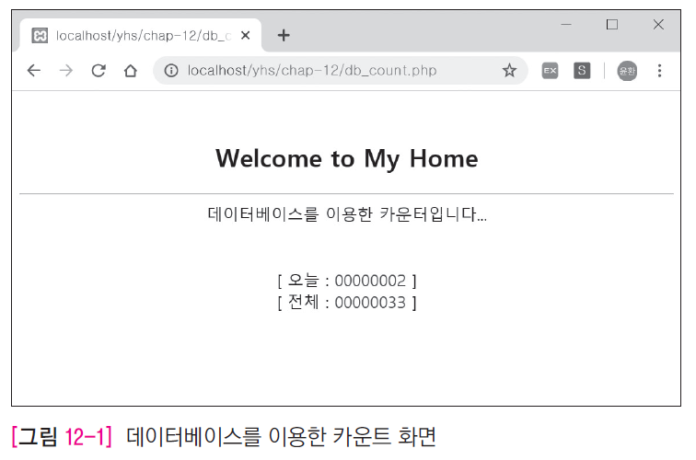
데이터베이스를 이용한 카운트 화면 미리 보기

Slide 5
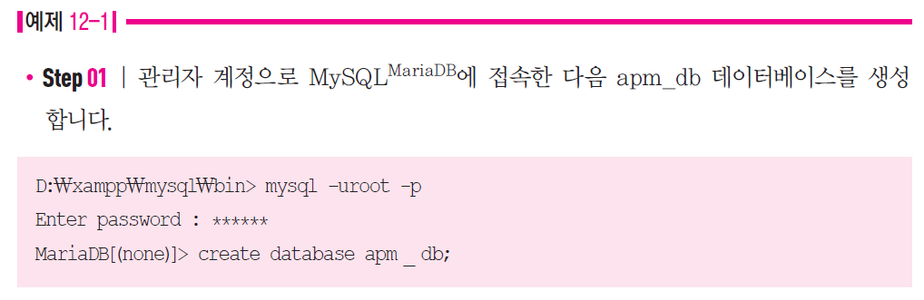
데이터베이스 생성
관리자 계정으로 MySQL에 접속하여 apm_db 데이터베이스를 생성하기 위해 다음 예제를 수행

Slide 6
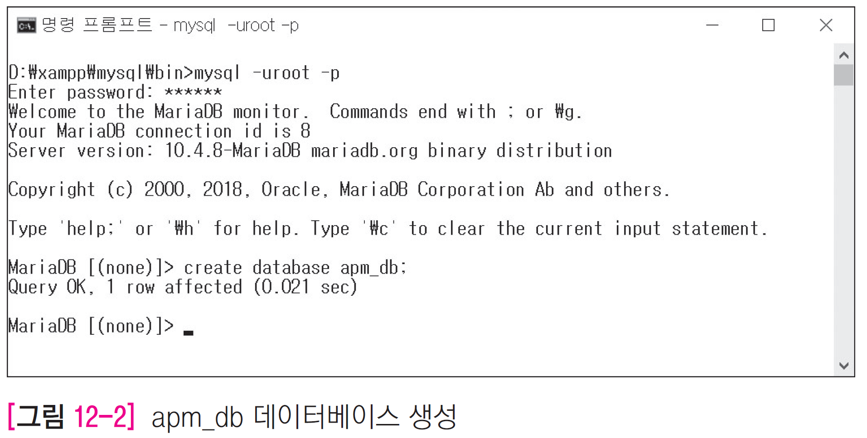

Slide 7
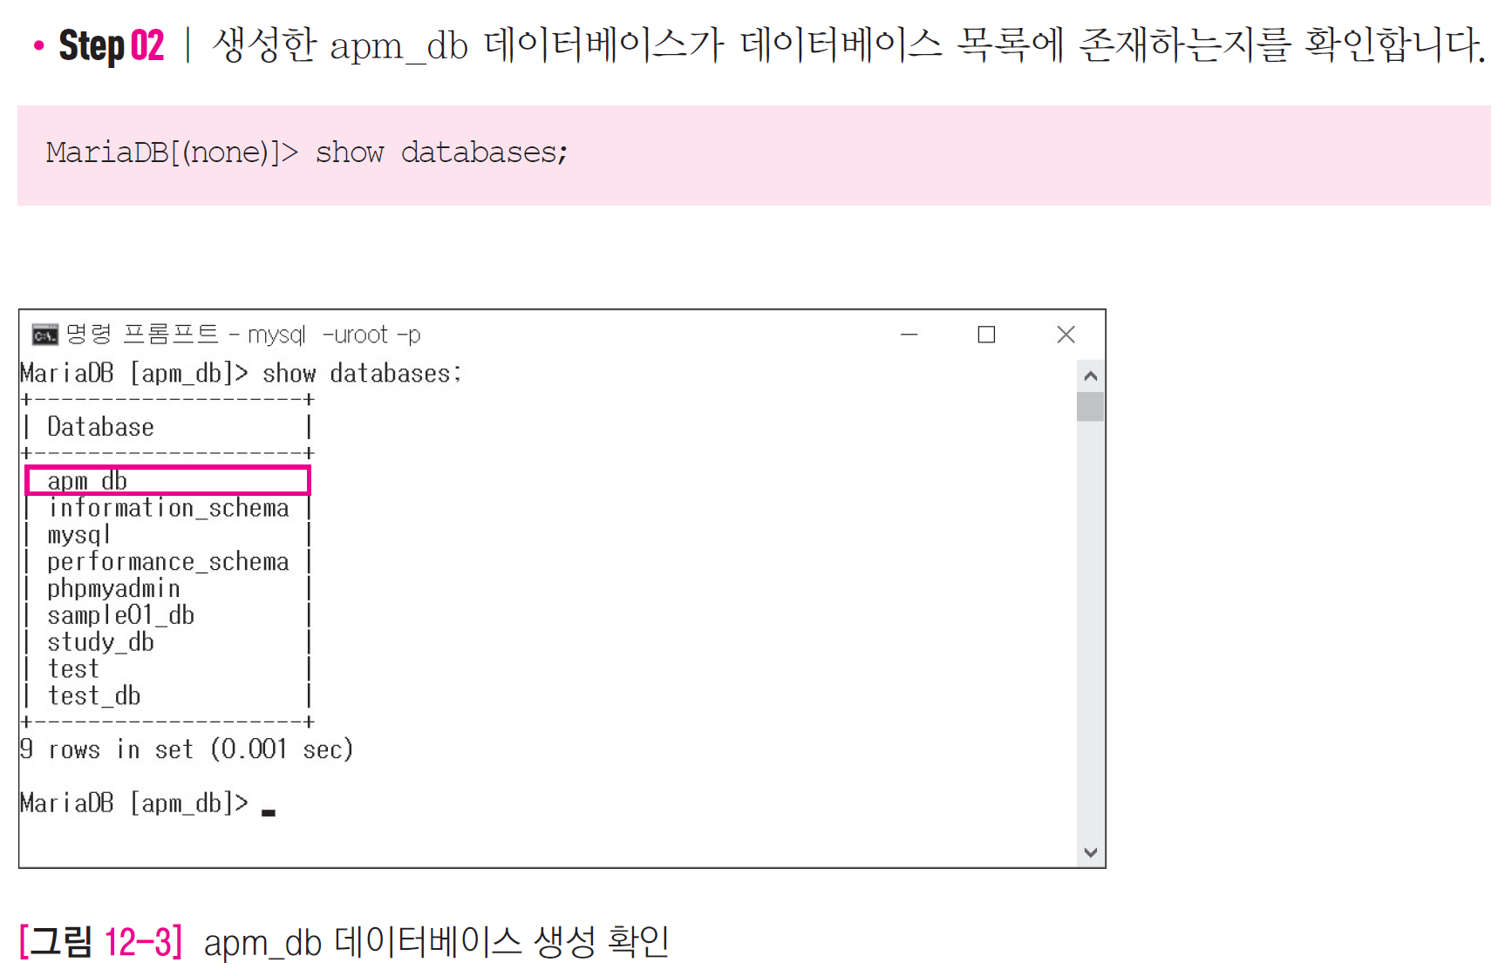

Slide 8
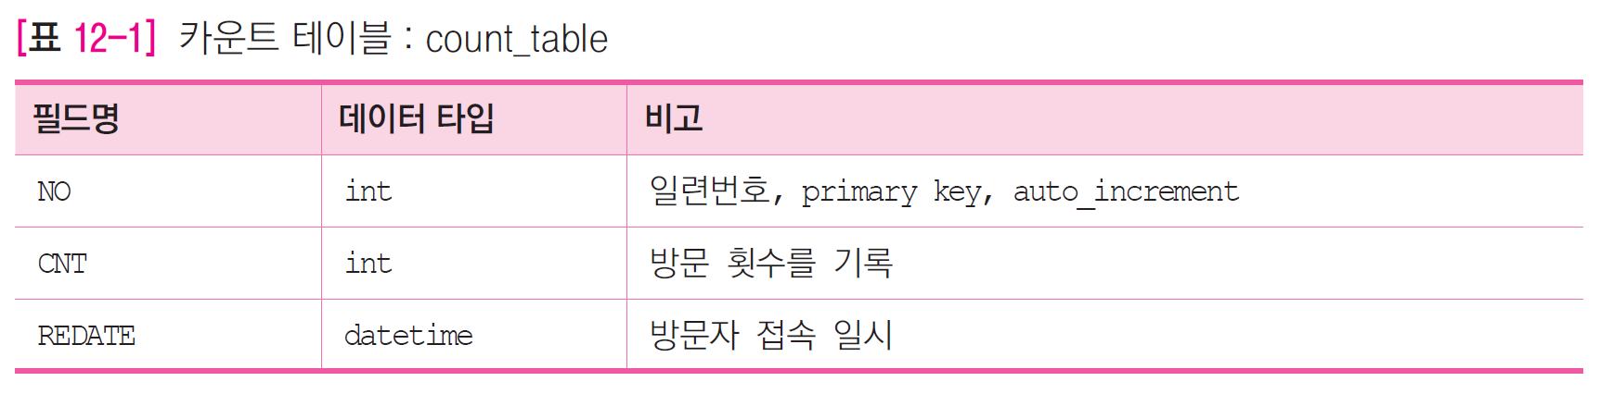
테이블 생성
USE 명령으로 apm_db 데이터베이스를 선택한 다음 count_table을 생성하기 위한 필드명과 데이터 타입은 다음 표를 참고

Slide 9
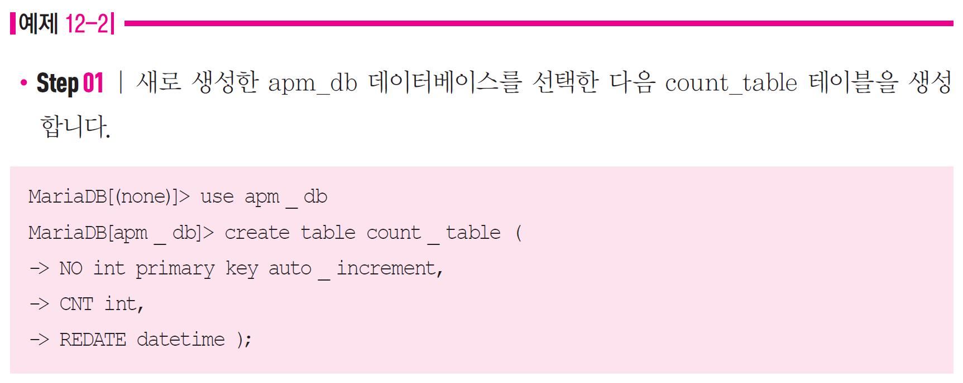
apm_db 데이터베이스에 count_table을 생성하기 위해 다음 예제를 수행

Slide 10
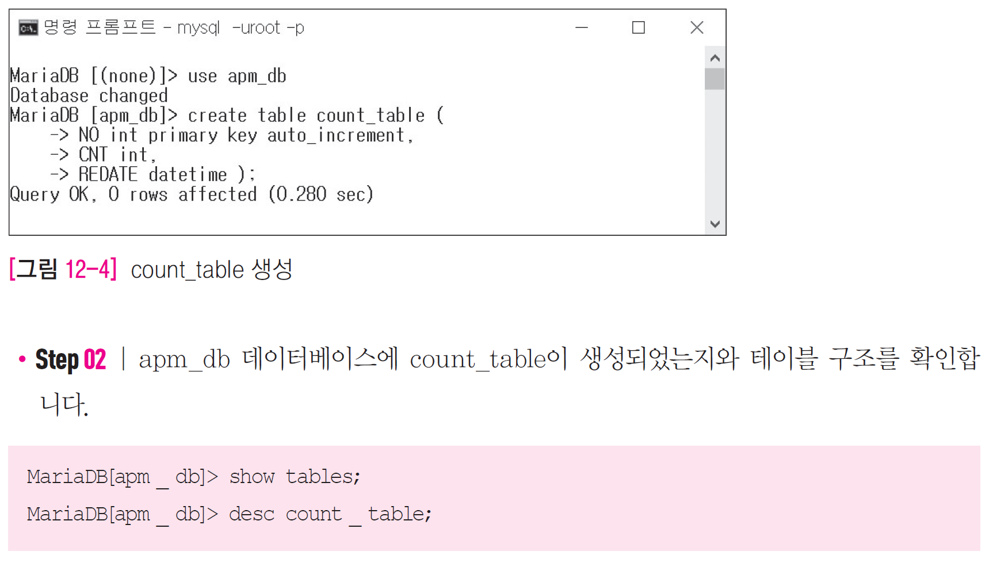

Slide 11
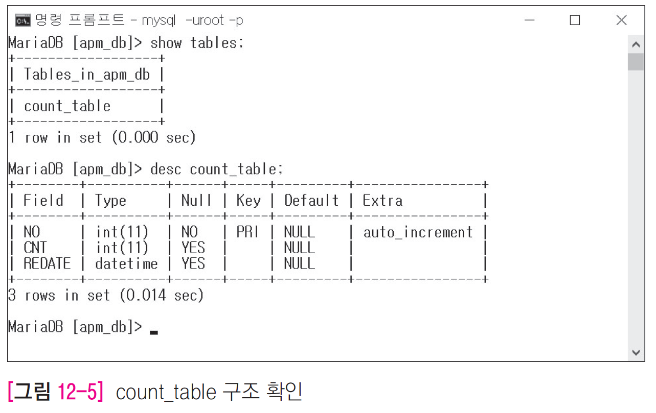

Slide 12
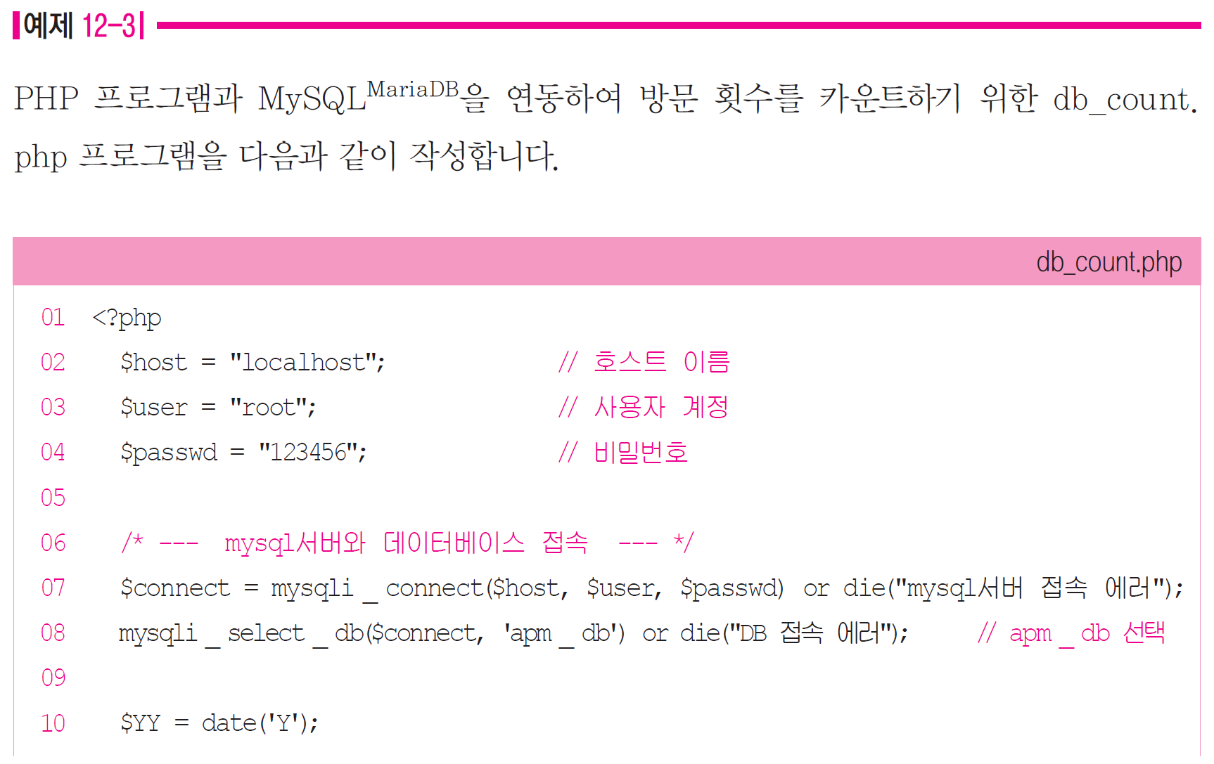
프로젝트 만들기
데이터베이스를 이용한 카운트 프로젝트 예제 수행

Slide 13
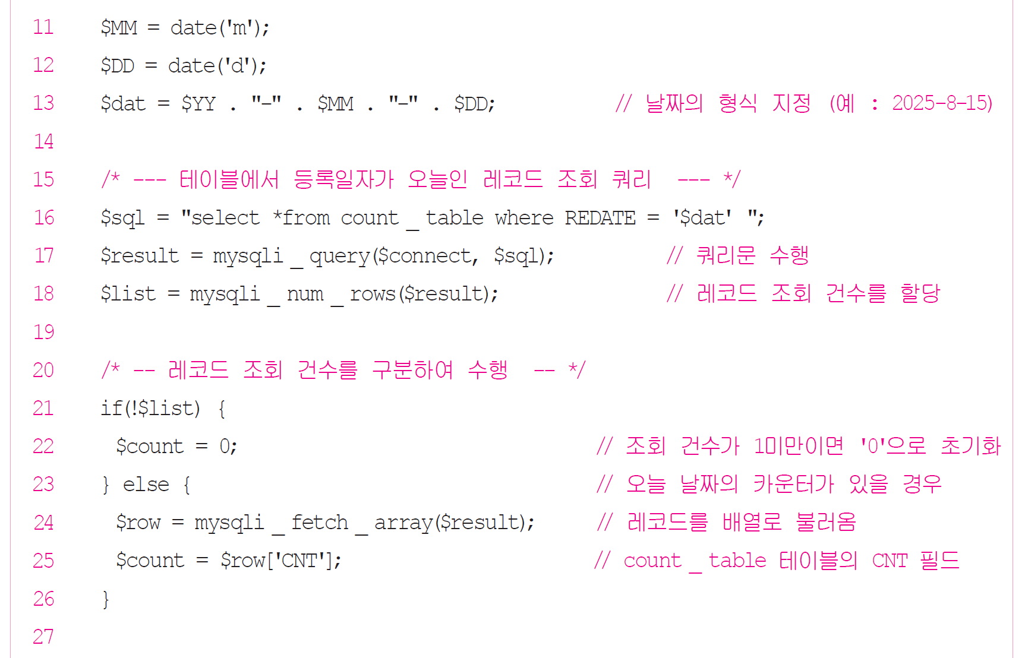

Slide 14
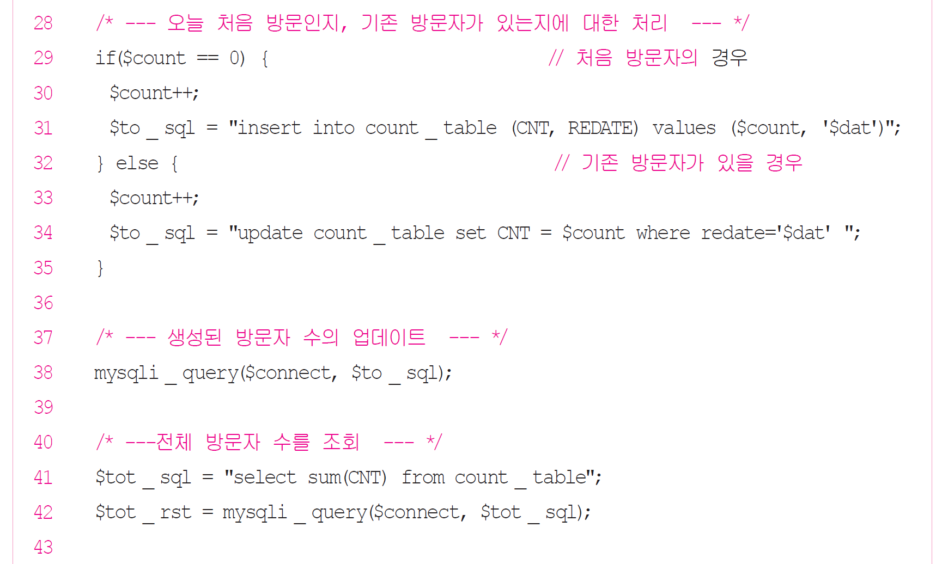

Slide 15
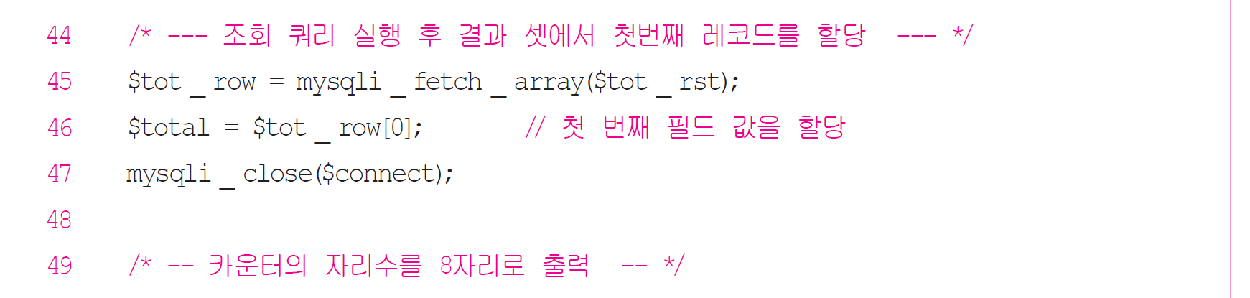
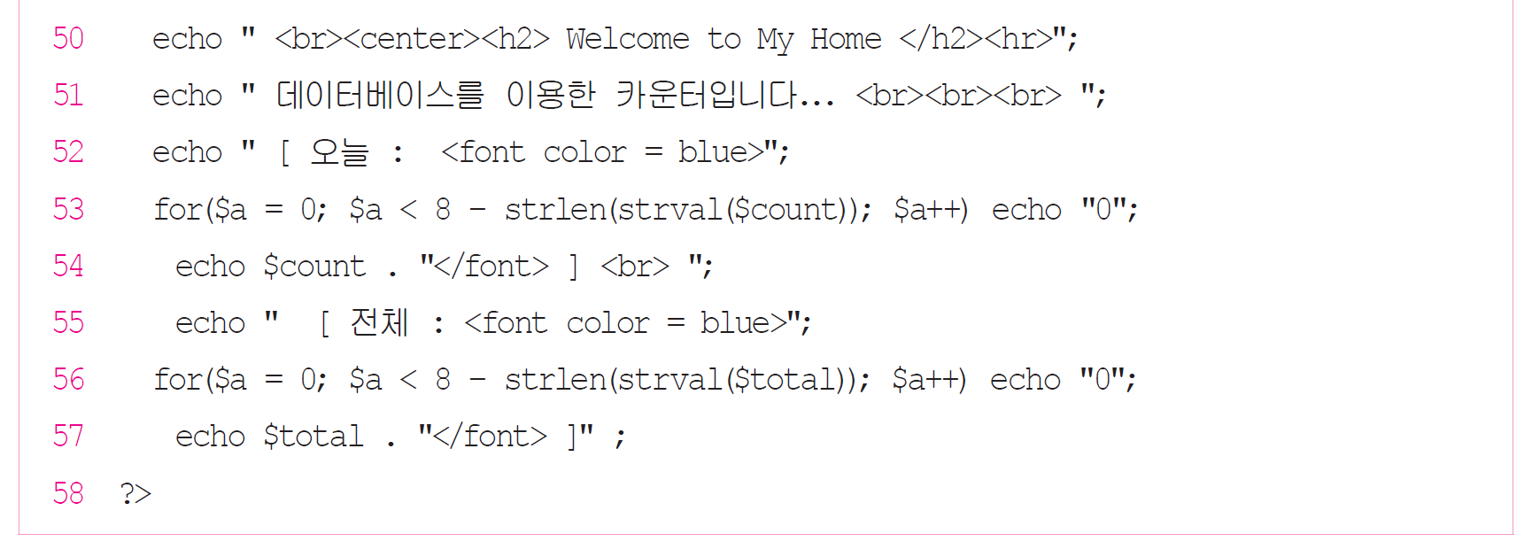

Slide 16

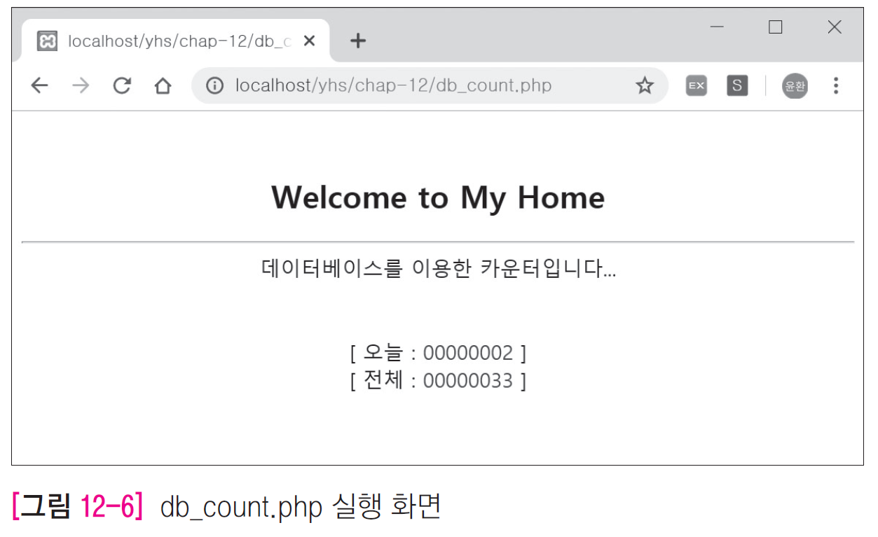
데이터베이스 카운트 실행
웹 브라우저 화면에서 다음 예제를 수행

Slide 17
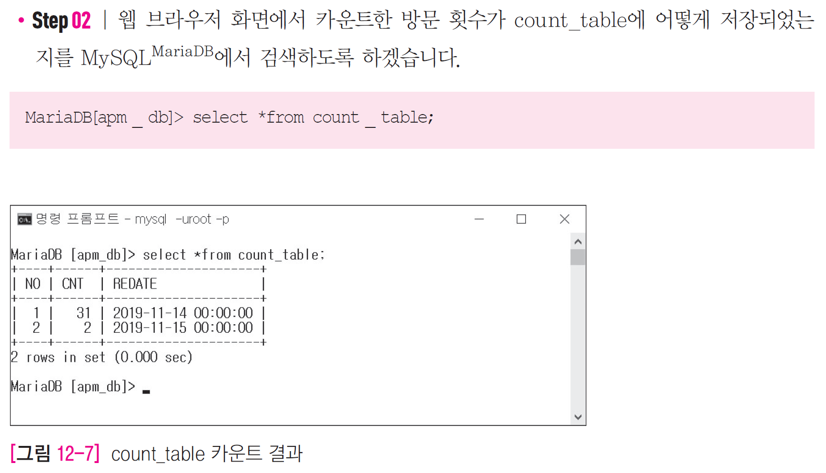

Slide 18
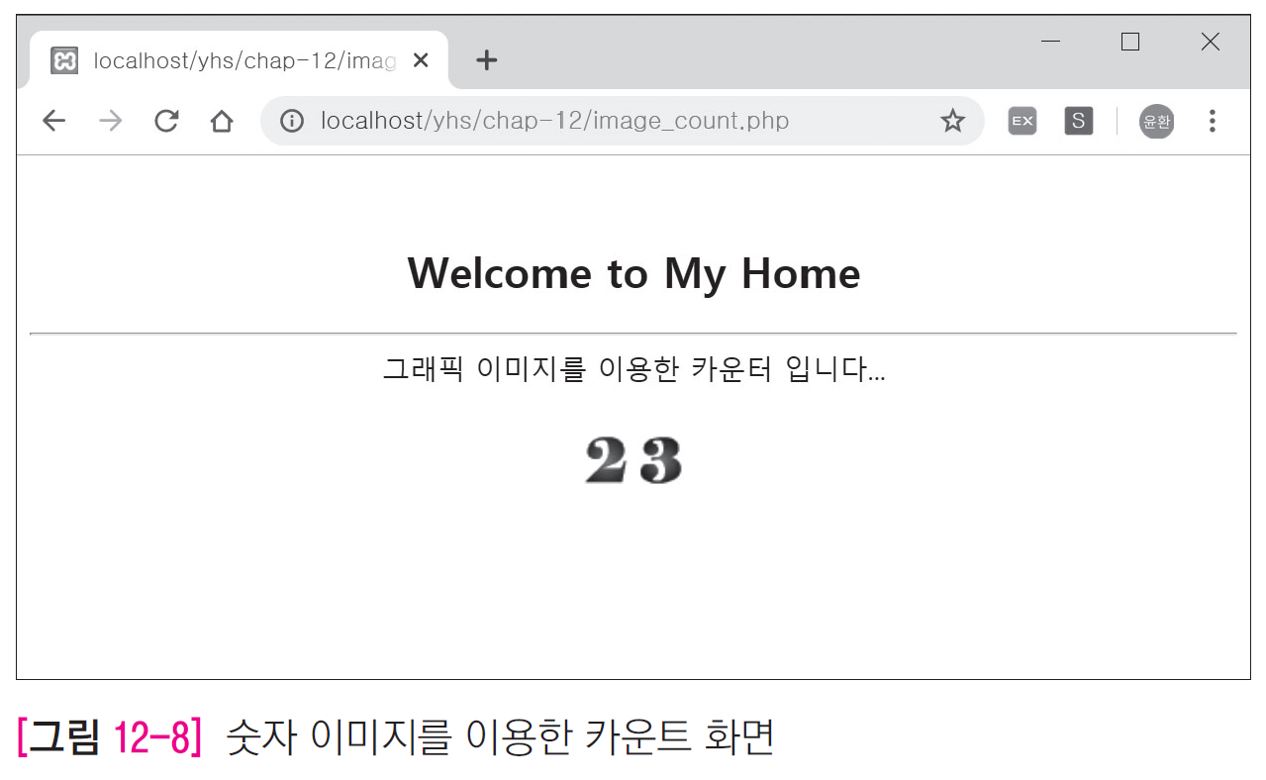
이미지 카운트
02
프로젝트 시뮬레이션
이미지 파일로 작성하는 카운트 프로젝트의 화면

Slide 19
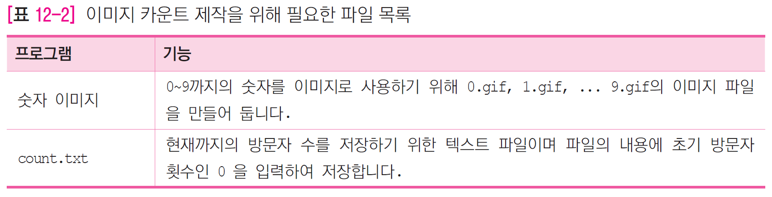
필요한 파일 목록
이미지를 이용한 카운트 프로젝트 제작에 필요한 파일 목록

Slide 20
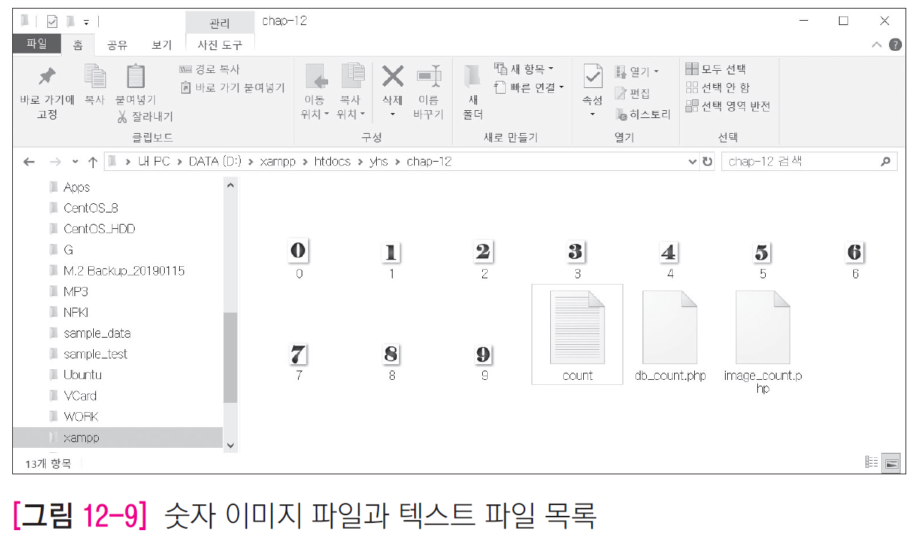
윈도우 탐색기를 사용하여 이미지 파일과 텍스트 파일의 위치를 프로그램 소스 코드와 동일한 폴더에 생성

Slide 21
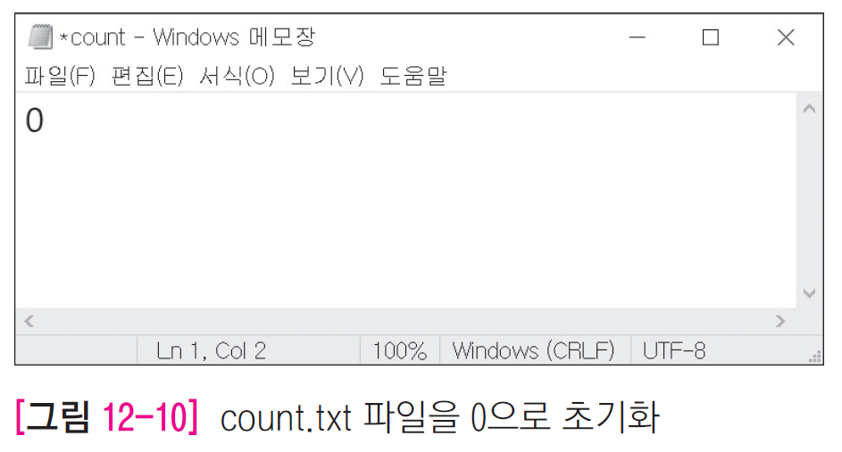
count.txt 텍스트 파일은 방문 횟수를 카운트하기 위해 숫자 0으로 초기화하여 저장

Slide 22
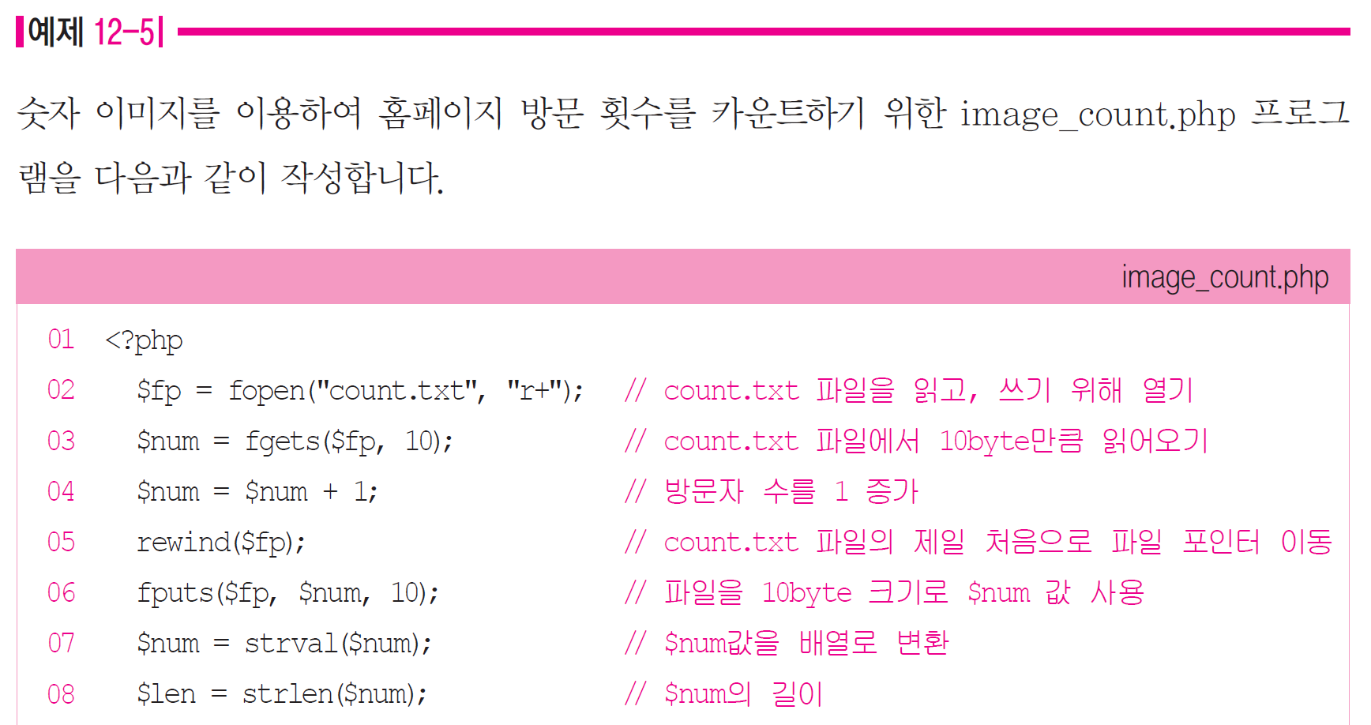
프로젝트 만들기
숫자 이미지 파일과 텍스트 파일 모두 준비 후 다음 예제를 수행

Slide 23
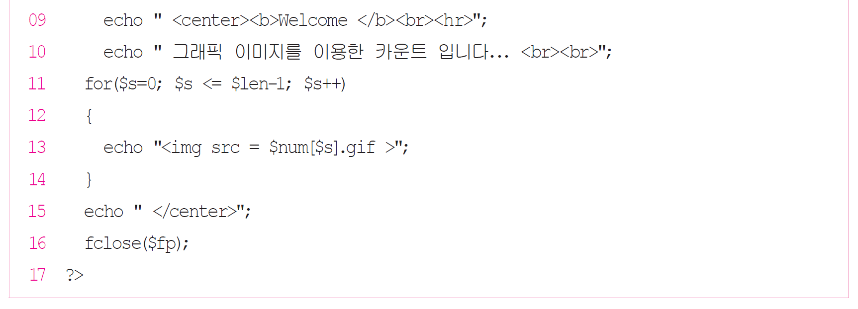

Slide 24
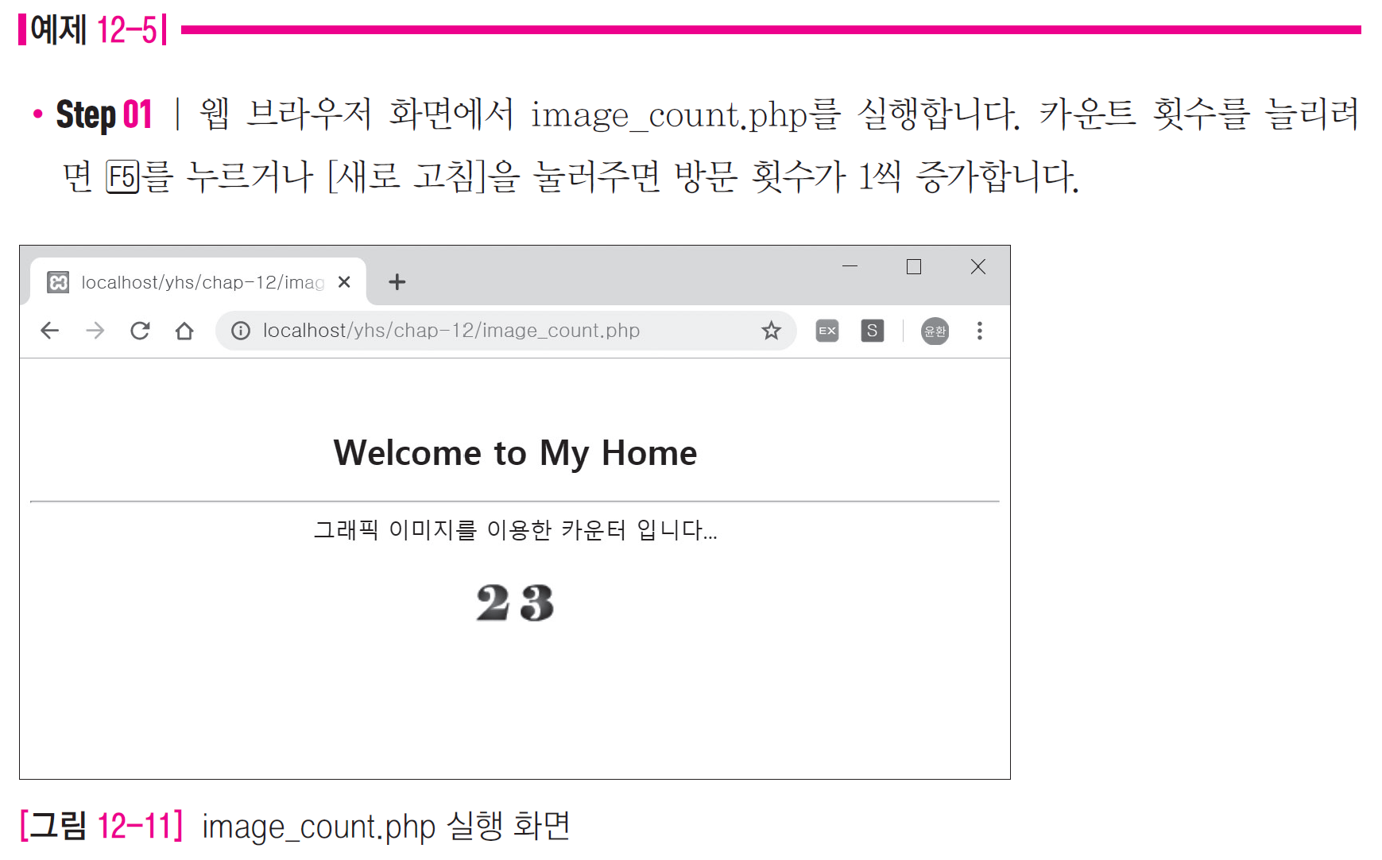
이미지 카운트 실행
숫자 이미지를 이용한 카운트 프로젝트 수행

Slide 25
